Slide 1


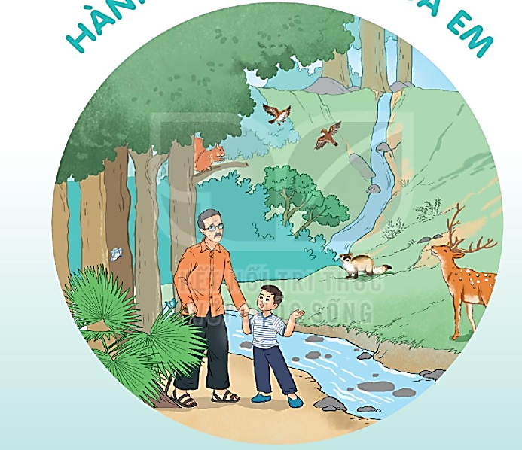
HÀNH TINH XANH CỦA EM

Slide 2
Bài 16: Tạm biệt cánh cam (tiết 4)

Slide 3

KHỞI ĐỘNG

Slide 4






THỢ SĂN HẠT DẺ

Slide 5







Mình đồng da sắt
Hai con mắt trên lưng
Cái chân giữa bụng
– Là con gì?
A
B
Con ốc sên
Con rùa
C
D
Con voi
Con bọ hung

Slide 6
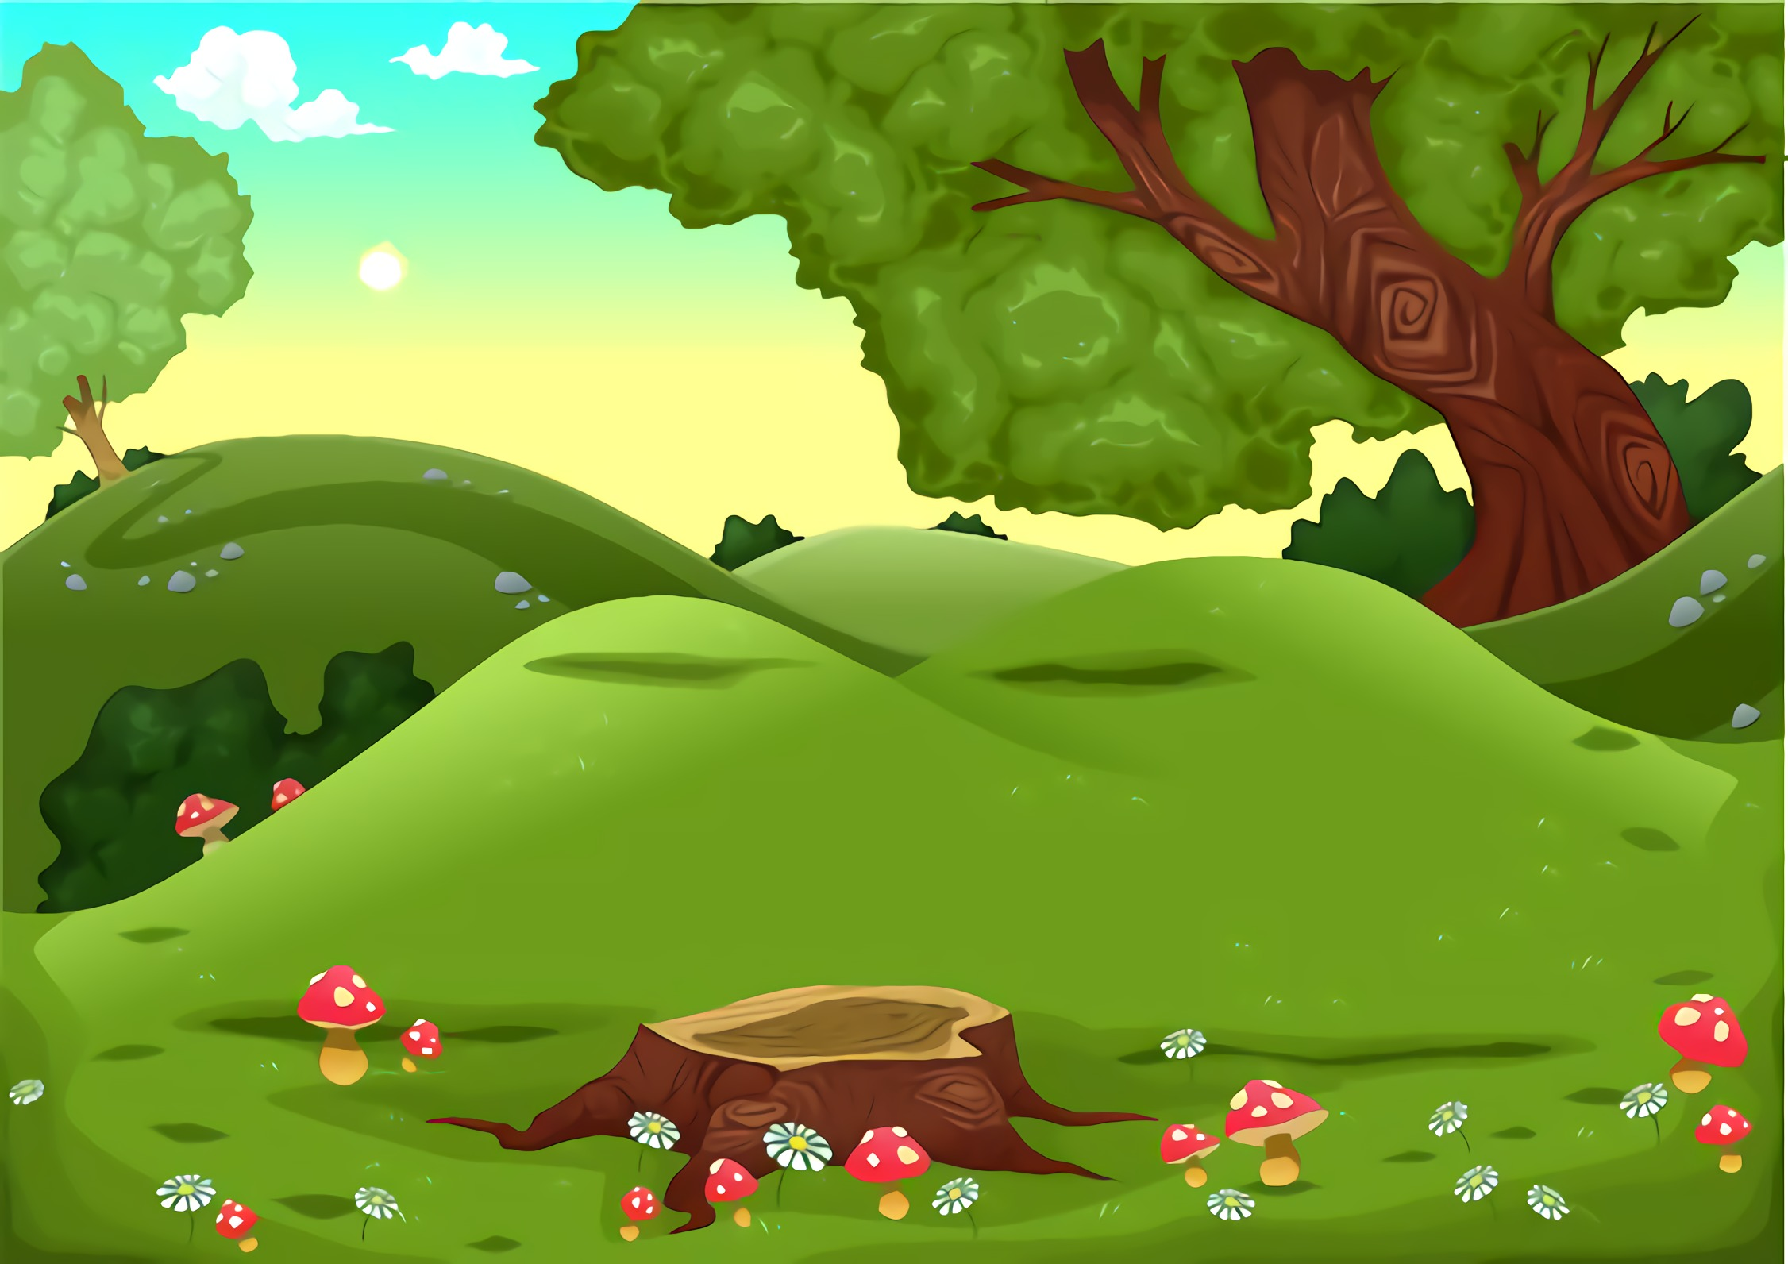
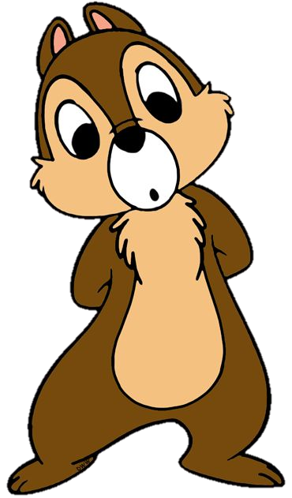
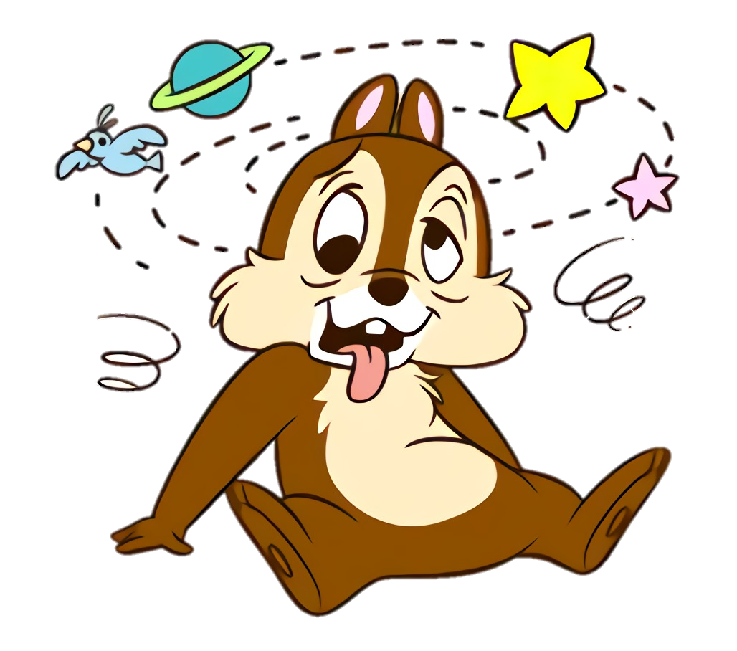

Sai mất rồi!!!

Slide 7





Đúng rồi!
+1

Slide 8
Mình mặc áo tía,
Đầu đội mũ lông,
Thích làm nhạc công,
Đêm hè ca hát - Là loài côn trùng gì?
A
B
Con ve
Con bọ hung
C
D
Con ong
Con dế mèn

Slide 9
Sai mất rồi!!!

Slide 10
Đúng rồi!
+1

Slide 11
Con gì bụng có ngọn đèn,
Ban ngày biến mất ban đêm lập lòe
Là con gì?
A
B
Con bọ hung
Con ve
C
D
Con đom đóm
Con ong

Slide 12
Sai mất rồi!!!

Slide 13
Đúng rồi!
+1

Slide 14

LUYỆN TẬP
Mở rộng vốn từ về các loài vật nhỏ bé; Dấu chấm, dấu chấm hỏi - tr 66

Slide 15

Phát triển vốn từ về các loài vật nhỏ bé.
Yêu cầu cần đạt
Luyện tập sử dụng dấu chấm, dấu chấm hỏi

Slide 16

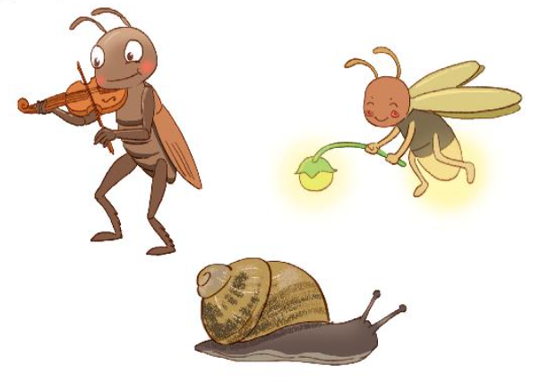
1. Tìm từ ngữ chỉ loài vật trong đoạn sau:
Rền rĩ kéo đàn
Đúng là anh dế
Suốt đời chậm trễ
Là họ nhà sên
Đêm thắp đèn lên
Là cô đom đóm
(Vè loài vật)
dế, sên, đom đóm, … là những loài vật nhỏ bé.

Slide 17

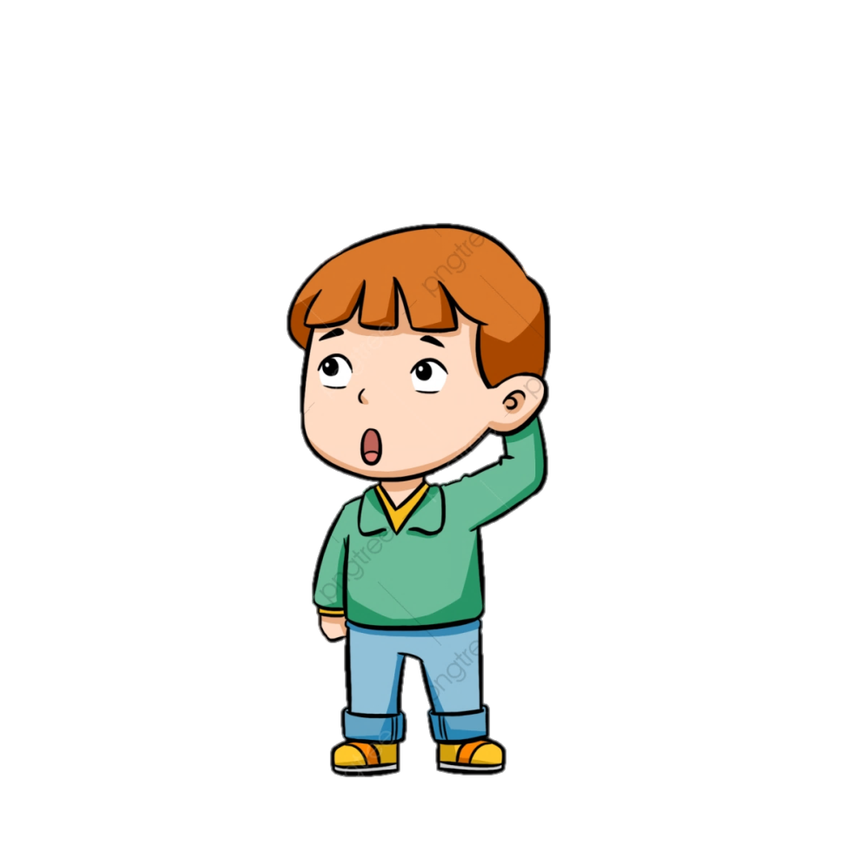
Tìm tên một số con vật nhỏ bé mà em biết
ve, ong, bướm, chim sâu, nhện, tằm, kiến, …

Slide 18
2. Kết hợp từ ngữ ở cột A với từ ngữ ở cột B để tạo câu.
A
B
Ve sầu
báo mùa hè tới.
Ong
bắt sâu cho lá.
Chim sâu
làm ra mật ngọt.
Các câu trên nêu hoạt động của con vật và ích lợi của hoạt động đó.

Slide 19
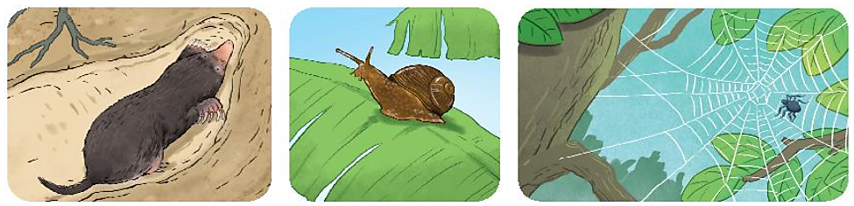
3. Hỏi - đáp theo mẫu. Viết vào vở câu hỏi, câu trả lời của em và bạn
- Chuột sống ở đâu?
- Chuột sống trong hang.

Slide 20
3. Hỏi - đáp theo mẫu. Viết vào vở câu hỏi, câu trả lời của em và bạn
- Chuột sống ở đâu?
- Chuột sống trong hang.
KẾT LUẬN
- Viết dấu chấm hỏi ở cuối câu hỏi.
- Viết dấu chấm ở cuối câu trả lời.
- Ốc sên bò ở đâu?
- Ốc sên bò trên lá.
- Nhện chăng tơ ở đâu?
- Nhện chăng tơ trên cành cây.

Slide 21
Phát triển vốn từ về các loài vật nhỏ bé.
Yêu cầu cần đạt
Luyện tập sử dụng dấu chấm, dấu chấm hỏi

Slide 22





Vận dụng

Slide 23
Định hướng tiếp theo.

